Slide 1
1.3 위치 추정 - 예제
R을 이용해 인구의 평균, 절사평균, 중간값을 계산해보자
표 - 주별 인구와 살인 비율을 담고 있는 데이터프레임 state의 첫 5행을 보여준다.
State | Population | Murder.Rate
Alabama | 4779736 | 5.7
Alaska | 710231 | 5.6
Arizona | 6392017 | 4.7
Arkansas | 2915918 | 5.6
California | 37253956 | 4.4
> # 데이터 준비
> PSDS_PATH <- file.path('./source’)
> state <- read.csv(file.path(PSDS_PATH, 'data', 'state.csv’))
> mean(state[["Population"]]) # 평균
[1] 6162876
> mean(state[["Population"]], trim=0.1) # 절사평균
[1] 4783697
> median(state[["Population"]]) # 중간값
[1] 4436370
> weighted.mean(state[["Murder.Rate"]], w=state[["Population"]]) # 가중 평균
[1] 4.445834

Slide 2
1.7 상관관계
R의 cor() 함수로 상관 행렬 생성 예
> # 데이터 준비
> sp500_px <- read.csv(file.path(PSDS_PATH, 'data', 'sp500_px.csv’))
> sp500_sym <- read.csv(file.path(PSDS_PATH, 'data', 'sp500_sym.csv'), stringsAsFactors = FALSE)
> telecom <- sp500_px[, sp500_sym[sp500_sym$sector=="telecommunications_services", 'symbol’]]
> telecom <- telecom[row.names(telecom)>"2012-07-01", ]
> # 상관 행렬
> telecom_cor <- cor(telecom)
> telecom_cor
T CTL FTR VZ LVLT
T 1.0000000 0.45504470 0.3589222 0.68054379 0.08196360
CTL 0.4550447 1.00000000 0.4349380 0.44821425 0.09620112
FTR 0.3589222 0.43493798 1.0000000 0.34938989 0.11061445
VZ 0.6805438 0.44821425 0.3493899 1.00000000 0.09644136
LVLT 0.0819636 0.09620112 0.1106145 0.09644136 1.00000000

Slide 3
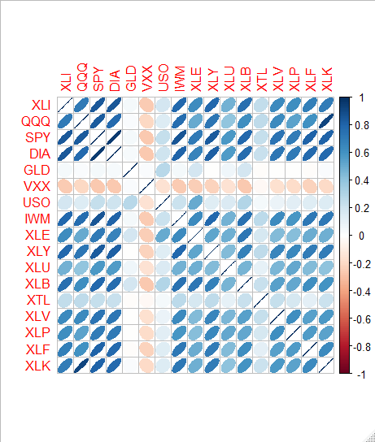
1.7 상관관계
R의 corrplot 패키지의 corrplot() 함수를 이용한 상관 행렬 시각화 예
> etfs <- sp500_px[row.names(sp500_px)>"2012-07-01",
+ sp500_sym[sp500_sym$sector=="etf", 'symbol’]]
> # 상관 행렬
> library(corrplot)
> corrplot( cor(etfs), method = "ellipse")

Slide 4
2.3 통계학에서의 표본 분포
R을 이용해 데이터의 분포와 표본의 분포를 그려보자(1/2)
> # 데이터 준비
> PSDS_PATH <- file.path('./source')
> loans_income <- read.csv(file.path(PSDS_PATH, 'data', 'loans_income.csv'))[,1]
> # 단순랜덤표본
> samp_data <- data.frame(income=sample(loans_income, 1000),
+ type='data_dist’)
> # 5개 표본씩 평균
> samp_mean_05 <- data.frame(
+ income = tapply(sample(loans_income, 1000*5),
+ rep(1:1000, rep(5, 1000)), FUN=mean), type='mean_of_5’)
> # 20개 표본씩 평균
> samp_mean_20 <- data.frame(
+ income = tapply(sample(loans_income, 1000*20),
+ rep(1:1000, rep(20, 1000)), FUN=mean), type='mean_of_20’)
> # bind the data.frames and convert type to a factor
> income <- rbind(samp_data, samp_mean_05, samp_mean_20)
> income$type = factor(income$type,
+ levels=c('data_dist', 'mean_of_5', 'mean_of_20'),
+ labels=c('Data', 'Mean of 5', 'Mean of 20’))

Slide 5
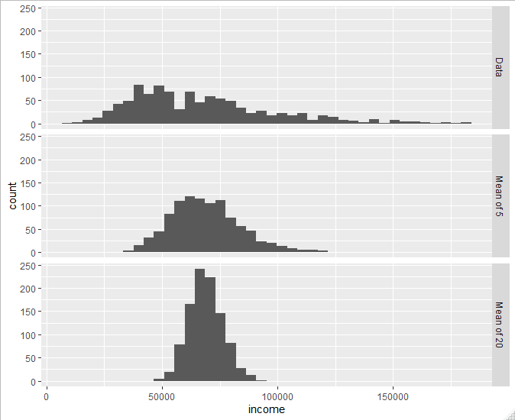
2.3 통계학에서의 표본 분포
R을 이용해 데이터의 분포와 표본의 분포를 그려보자(2/2)
> # plot the histograms
> library(ggplot2)
> ggplot(income, aes(x=income)) +
+ geom_histogram(bins=40) +
+ facet_grid(type ~ .)
>
표본의 크기가 충분하고,
모집단의 데이터가
정규성을 크게 이탈하지 않는 경우
표본의 크기가 클수록
여러 표본에서 추출한 평균은
종모양의 정규분포(2.6참고)를 따른다.
이러한 현상을 중심극한정리라고 한다.

Slide 6
3.9 카이제곱검정
카이제곱검정
일반적으로 변수 간 독립성에 대한 귀무가설이 타당한지를 평가
R 함수 chisq.test() 함수로 카이제곱검정 수행 예
> PSDS_PATH <- file.path('.', 'source')
> click_rate <- read.csv(file.path(PSDS_PATH, 'data', 'click_rates.csv’)) # 데이터 준비
> clicks <- matrix(click_rate$Rate, nrow=3, ncol=2, byrow=TRUE)
> head(clicks) # 뉴스 헤드라인 별 클릭 수 데이터
Click No-click
Headline A 14 986
Headline B 8 992
Headline C 12 988
> chisq.test(clicks, simulate.p.value=TRUE)
Pearson's Chi-squared test with simulated p-value (based on 2000 replicates)
data: clicks
X-squared = 1.6659, df = NA, p-value = 0.466 # 귀무가설 채택.
헤드라인 종류와 클릭 수 간의 독립성 검정 결과,
p value가 0.05 보다 크므로 귀무가설 채택. 랜덤으로 얼마든지 얻을 수 있는 결과임을 보여줌.
헤드라인 종류와 클릭 수는 즉, 독립이다.

